Slide 1
처음에는 월별/행정동별 음식물 쓰레기 배출량을 예측하는 모델의 생성이 목표
하지만 음식물 쓰레기 배출 데이터에 존재하지 않는 ‘우도면＇과 ‘알수없음‘ 지역을 제외하더라도
42개의 행정동의 일별 데이터를 월 단위로 압축할 경우 데이터 양이 분석하기에 충분하지 않을 것으로 생각
→ 행정동 구분 없이 모든 데이터를 모델로 학습해서
‘제주도 음식물 쓰레기 배출량에 영향을 미치는 주요 요인 도출’로 분석 방향 변경

Slide 2
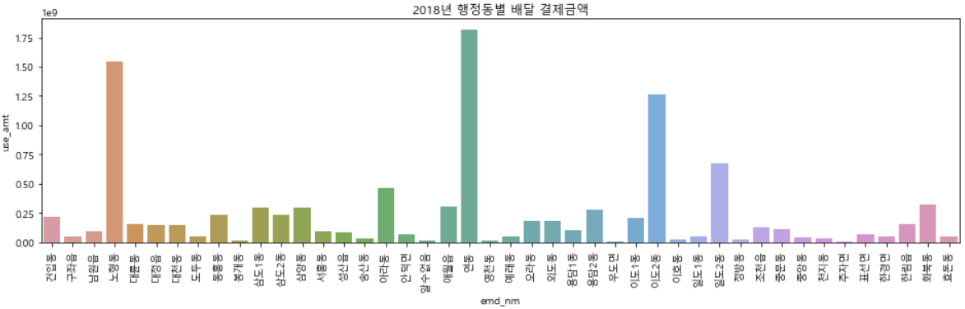
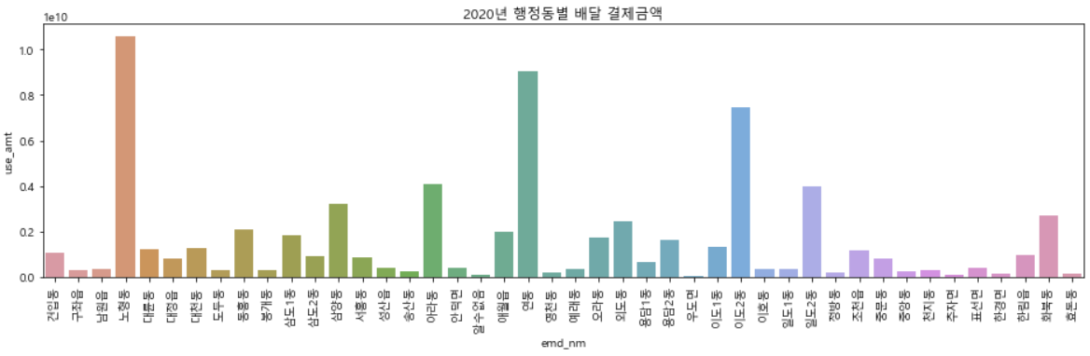
배달 결제금액이 매년 2배 가량 증가하기 때문에, 음식물 쓰레기 배출량에 미치는 영향이 클 것으로 예상

Slide 3
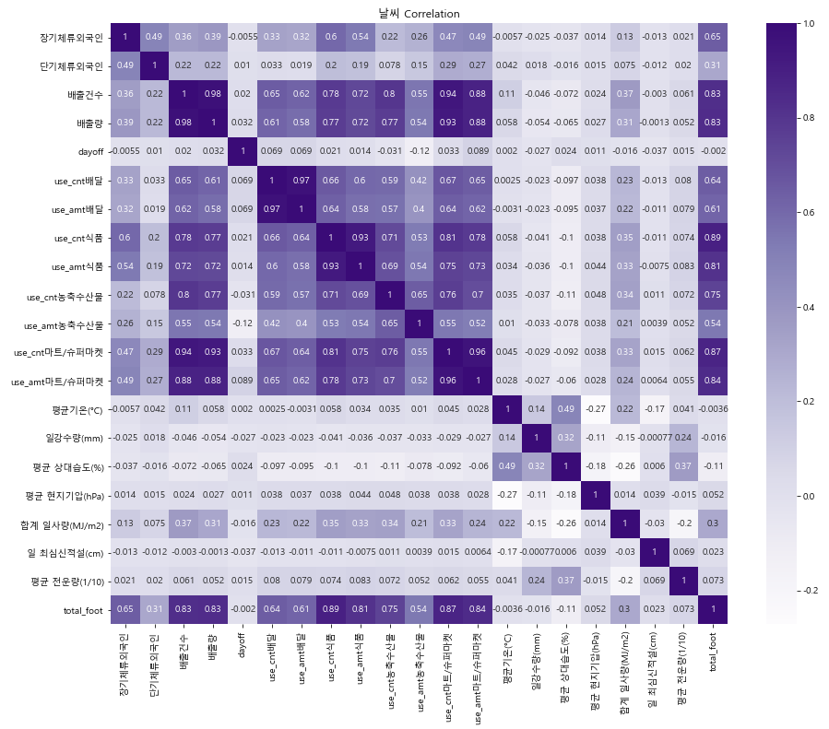
변수 간 상관관계 확인 결과,
결제건수와 결제금액의 상관관계가 매우 높기 때문에
결제 금액만을 사용
모든 성/연령별 유동인구를 합하여 상관관계 구하였으나,
각 성/연령별 유동인구 집단 간의 상관관계도 고려해야 할 필요성 확인
ex) 10대와 50대는 한 가정에 속할 가능성 ↑

Slide 4
